Slide 1


OptiTrack Système Intégré de Suivi et Gestion des Ressources Mobiles en Entreprise
République Tunisienne
Ministère de l’Enseignement Supérieur,
de la Recherche Scientifique
--
Université de Carthage
Faculté des Sciences
Département
Informatique
Réalisé par :
Mohamed Salah Aziz Oueslati
Encadré par :
Sourour Meddeb (FSB)
Mourad Ben Mna (Sotetel)
Année Universitaire 2023-2024

Slide 2
Plan
01
02
03
04
Introduction
Problématique et solution proposée
Analyse et Conception
Réalisation
05
Conclusion

Slide 3


Introduction

Slide 4
Problématique
Planification inefficace
- Réunions fastidieuses
- Complexité
Suivi de présence Vérification de la Présence des Techniciens
- Risque de fraude
- Perte de productivité
Gestion des Véhicules
- Utilisation abusive
- Impact sur la sécurité
Communication avec
les Techniciens
- Canaux de communication inefficaces
- Problèmes de fiabilité

Slide 5
3. Problématique
L’organisation rencontre plusieurs défis majeurs dans la gestion de ses opérations :
• Planification Inefficace
- Réunions fastidieuses : Les réunions chaque semaine pour planifier prennent beaucoup de temps et ne sont pas efficaces.
- Complexité : Difficile de gérer efficacement de nombreux utilisateurs, techniciens, véhicules, et sites.
• Vérification de la Présence des Techniciens
- Risque de fraude : Absence d’un système de suivi fiable pour garantir la présence effective des techniciens sur les sites de travail.
- Perte de productivité : Le manque de suivi précis nuit à la gestion efficace des opérations.
• Gestion des Véhicules
- Utilisation abusive : Risque que les techniciens utilisent les véhicules à des fins personnelles, entraînant des coûts supplémentaires.
- Impact sur la sécurité : L'utilisation non autorisée des véhicules compromet la sécurité et la fiabilité des services.
• Communication avec les Techniciens
- Canaux de communication inefficaces : Difficile de maintenir des communications efficaces avec un nombre croissant de techniciens.
- Problèmes de fiabilité : Les méthodes traditionnelles de communication, comme le papier, sont inefficaces et peu fiables.

Slide 6
Solution Proposée
Optimisation de la Planification
- Planification automatisée
- Suivi en temps réel
Suivi de la Présence des Techniciens
- Système de géofencing
- Suivi des heures travaillées
Gestion des Véhicules
- Suivi en temps réel des véhicules
- Historique des trajets
Amélioration de la Communication
- Application mobile pour techniciens
- Coordination des équipes

Slide 7
Analyse et Conception

Slide 8
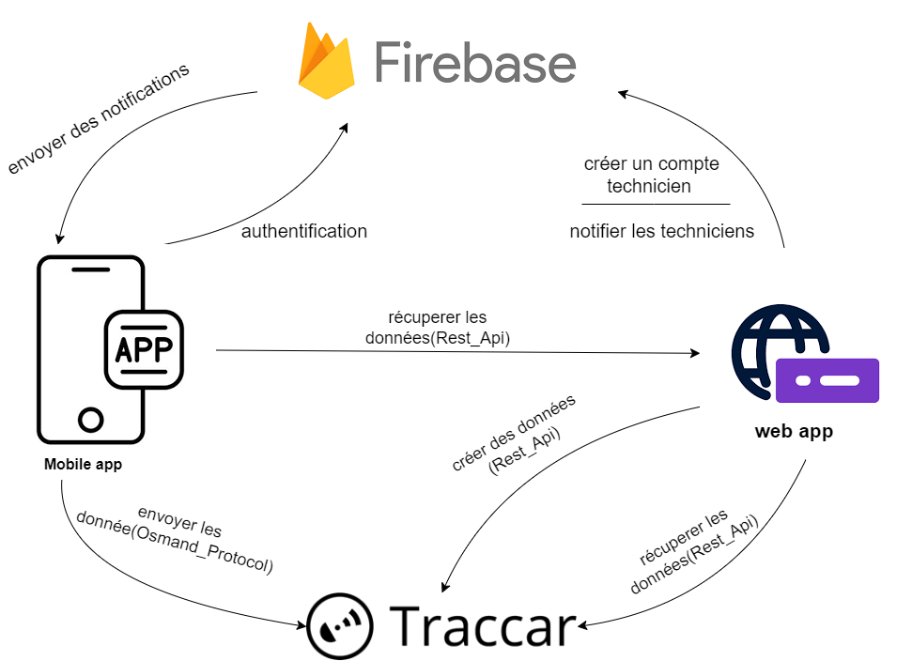
L'architecture générale

Slide 9

L’utilisateur
Les besoins fonctionnels
Authentification
Gestion de
profil
Réinitialisation du mot
de passe

Slide 10



Le planificateur
Gestion de techniciens
Gestion de congés
Gestion de véhicules
Gestion de sites
Suivre les présences des techniciens
Rejouer la trajectoire d’un véhicule
à date donnée

Slide 11
Le chef de projet
Gestion d’opération
Suivi en Temps Réel les Opérations Actives
Rejouer les trajectoires des techniciens et des véhicules
de l'opération archivée

Slide 12


L’administrateur
Accès complet et exclusif à toutes les fonctionnalités précédentes
Gestion d’utilisateurs

Slide 13
Technicien
Consulter l’opération courante
Consulter l'itinéraire du site de travail
Consulter l’archive de ses opérations
Technicien Supérieur
Consulter le code d’accès au site

Slide 14
Les besoins non fonctionnels
L’ergonomie des interfaces
et la facilité d’utilisation
Maintenabilité
L’intégrité
Evolutivité
Efficacité
Sécurité

Slide 15
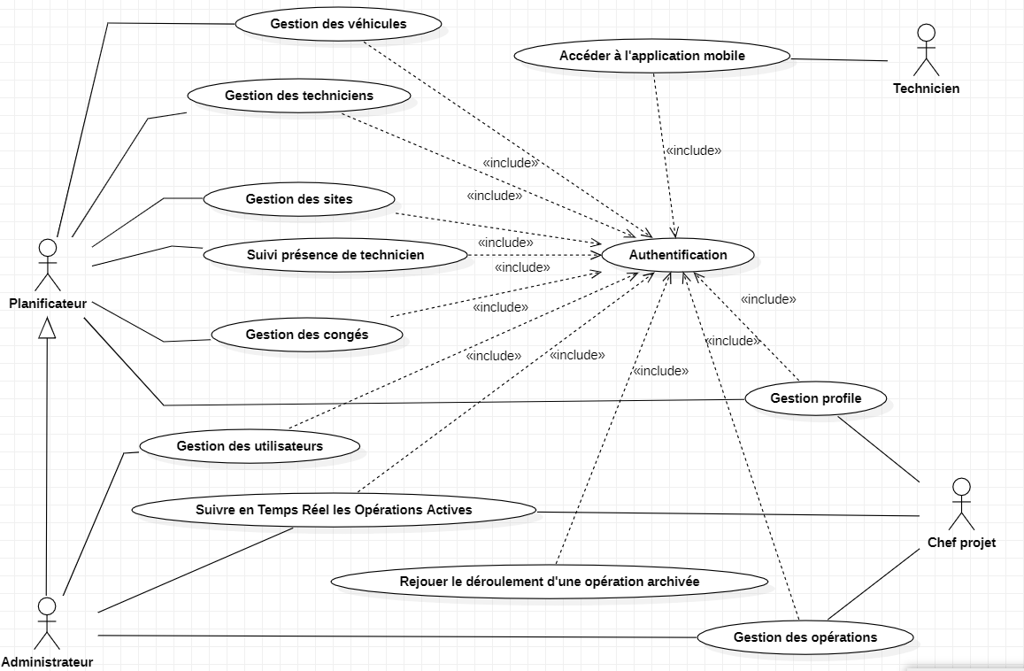
Diagramme de cas d’utilisation globale

Slide 16
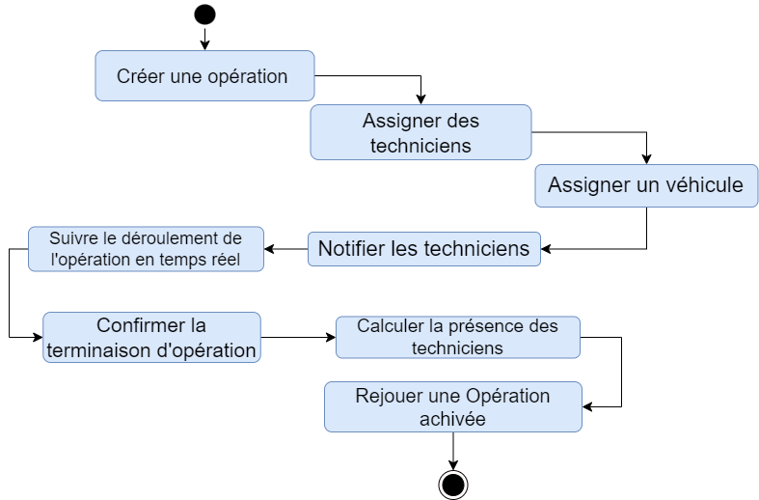
Diagramme d’activité général

Slide 17
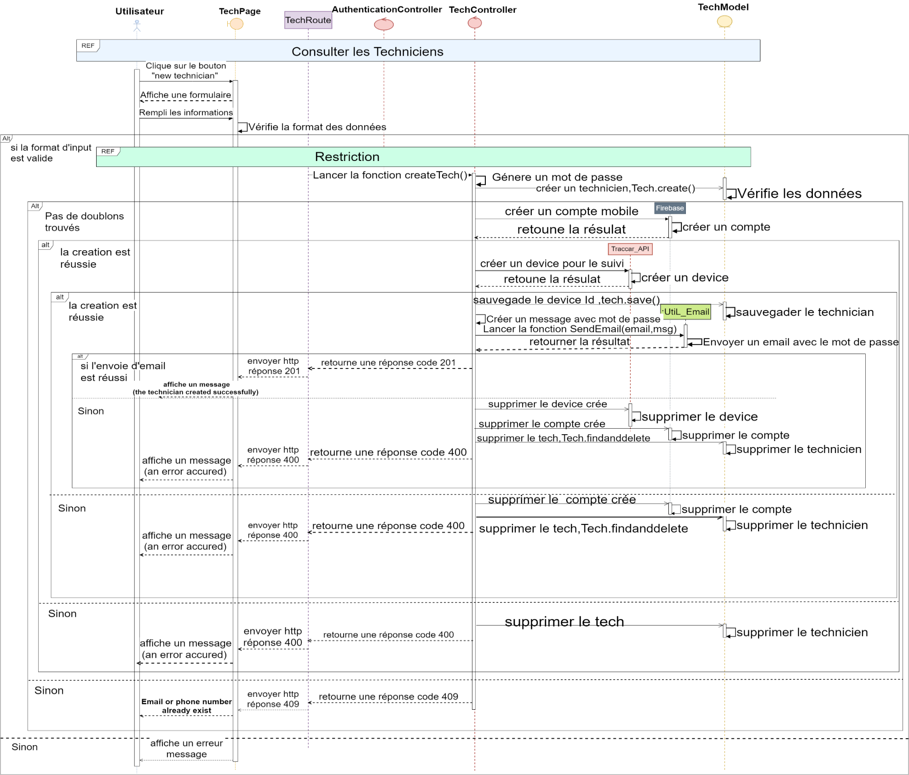
Digramme de séquence objet d’ajout d’un technicien

Slide 18
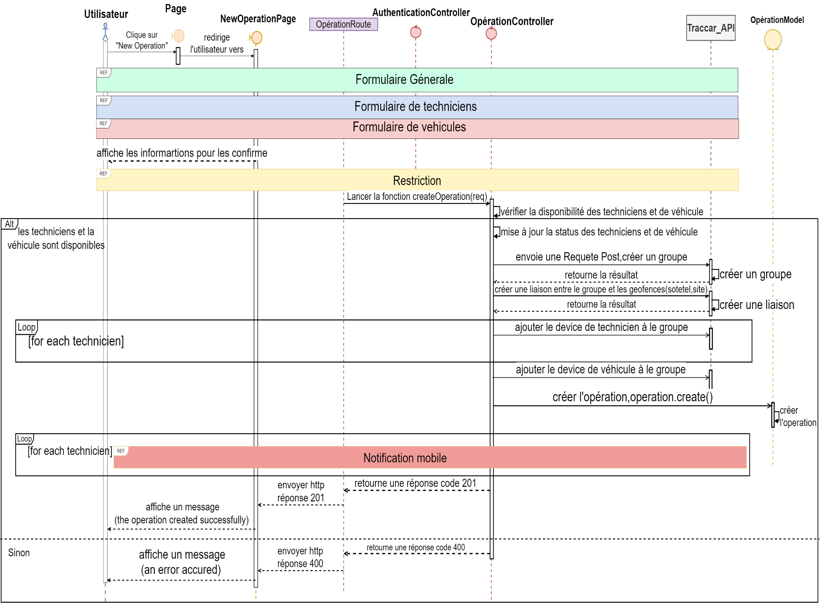
Digramme de séquence objet d’ajout d’une opération

Slide 19
Réalisation

Slide 20

















Environnement de développement
Langages de programmation
Déploiement
Services d'authentification et de messagerie
Framework et bibliothèques
Bases de données
Authentification et sécurité
Api utilisée

Slide 21
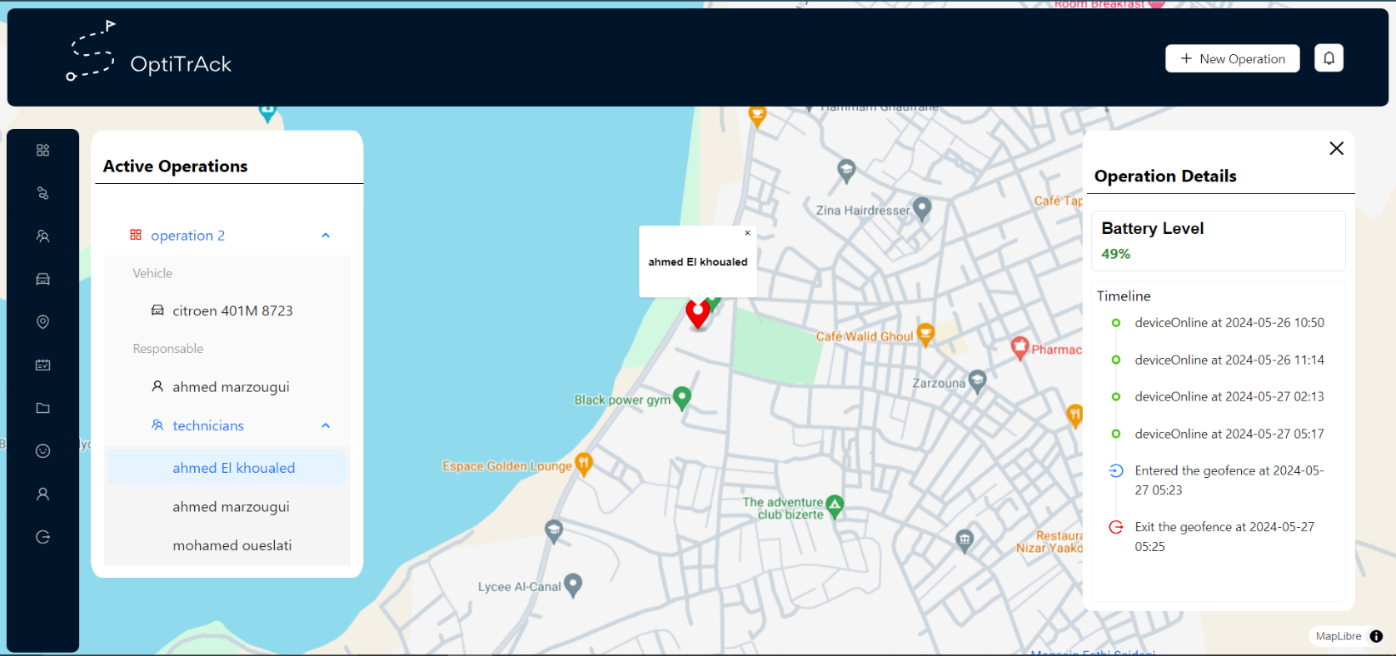
Page de Suivi en temps réel des opérations actives

Slide 22
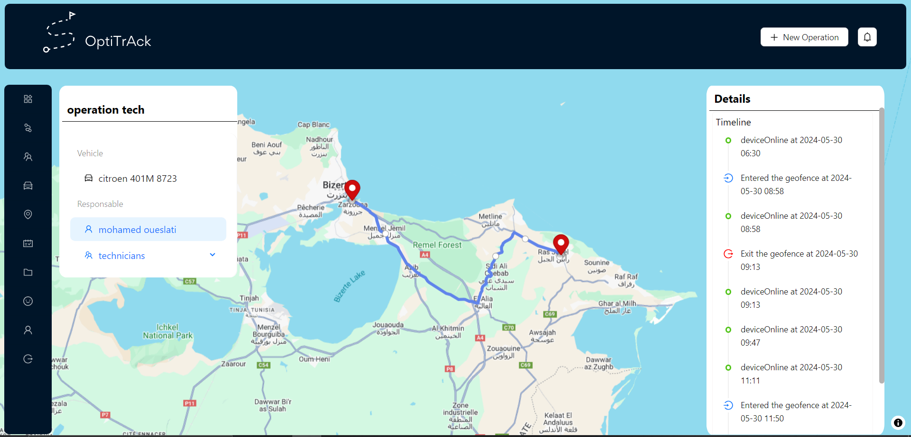
Page de Rejouer les trajectoires de l'opération archivée

Slide 23
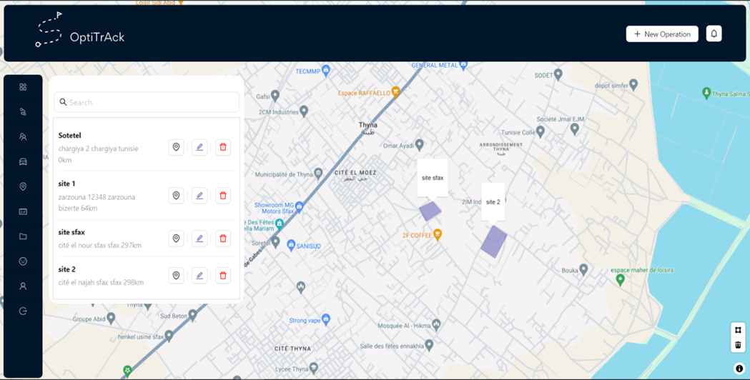
Page de gestion de sites

Slide 24
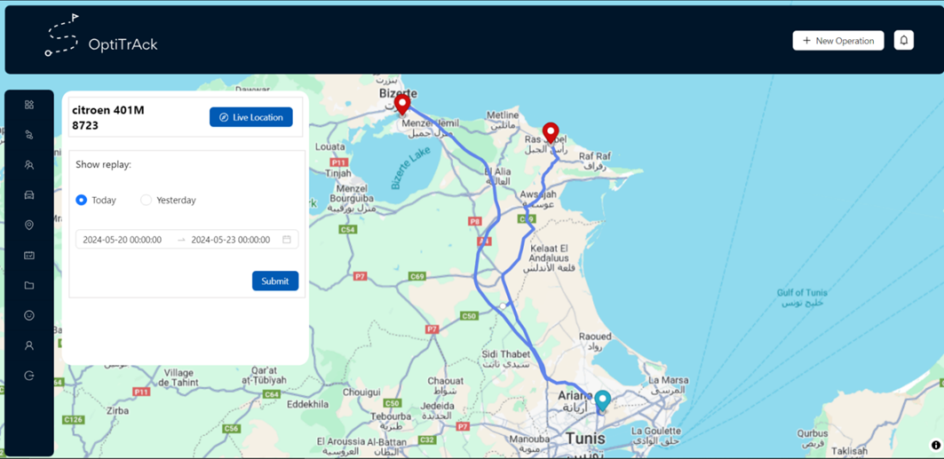
Page de rejouer la trajectoire d’un véhicule

Slide 25
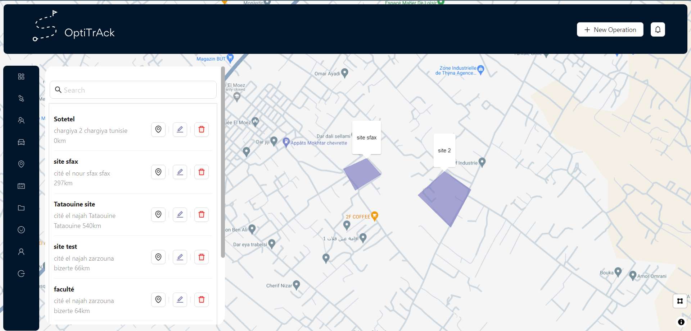
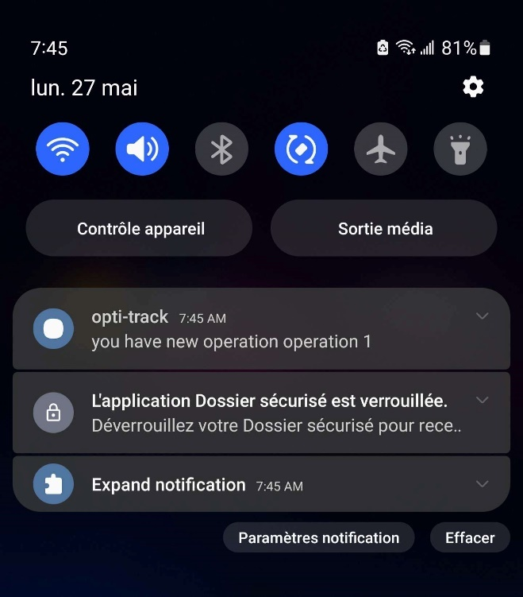
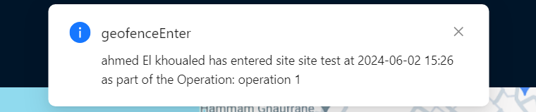
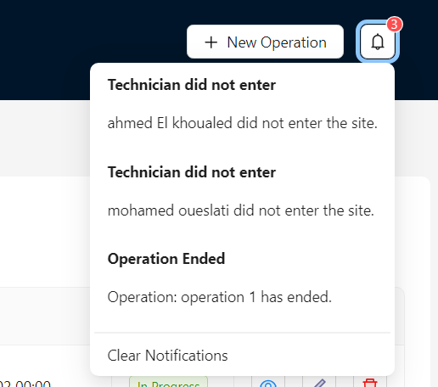
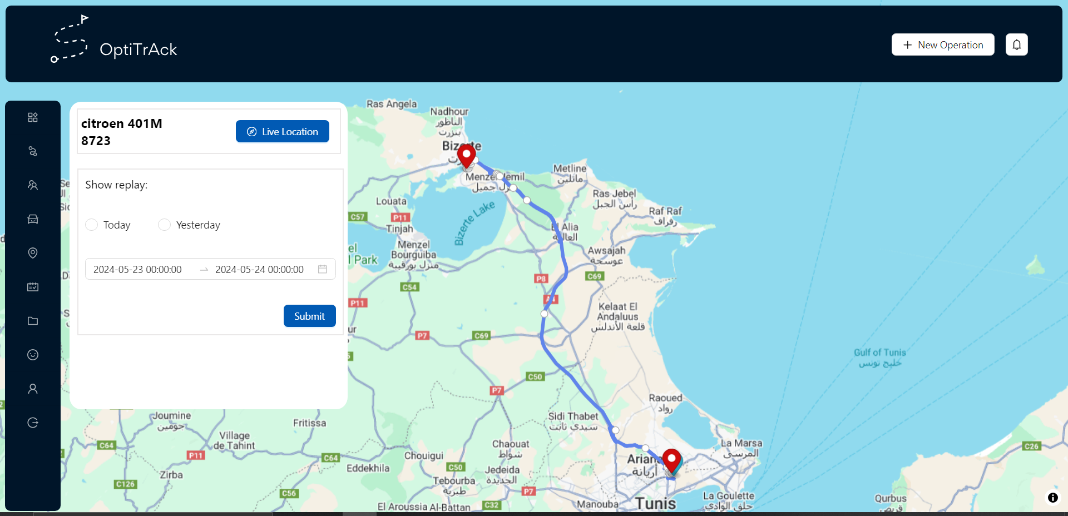
Page de rejouer la trajectoire d’un véhicule

Slide 26
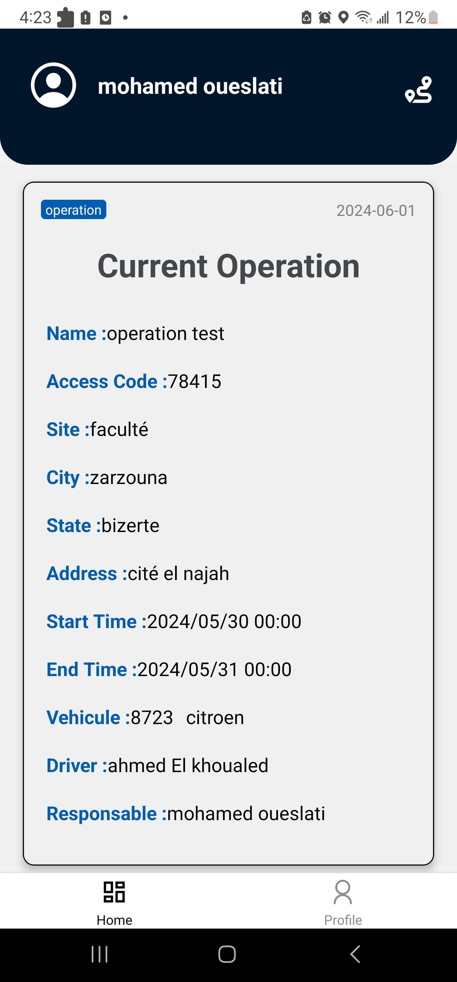
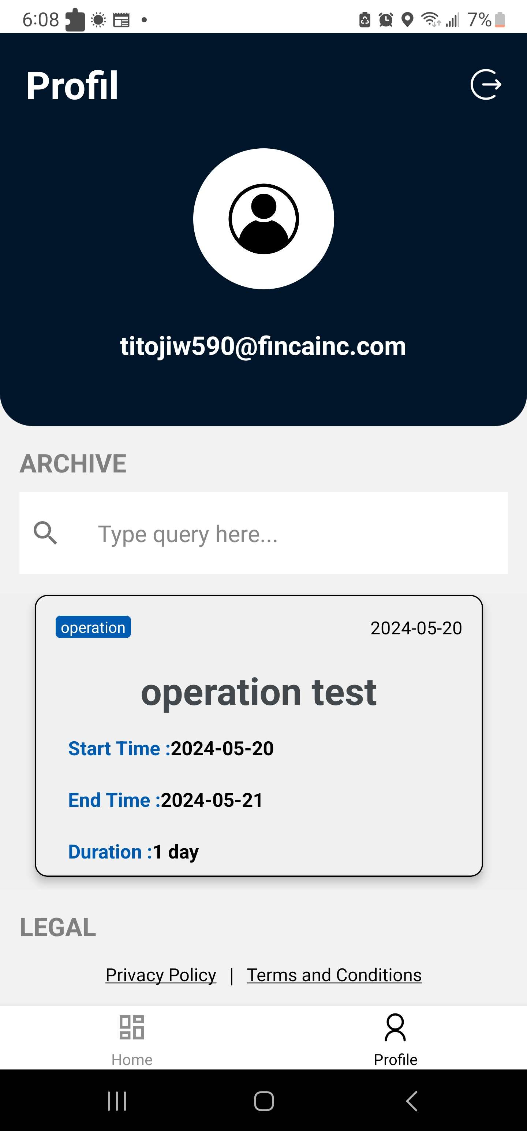
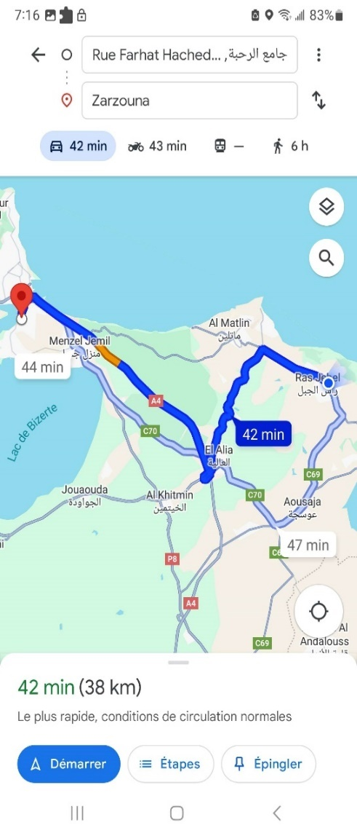
Interfaces mobile ( coté technicien)

Slide 27
Conclusion

Slide 28
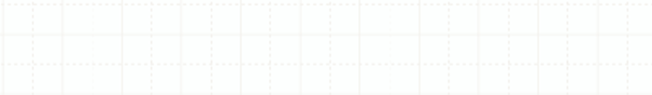
MERCI POUR VOTRE ATTENTION

